Slide 1
İnkübasyon ( fermantasyon ) sonunun belirlenmesi
Yoğurt yapımının en önemli basamaklarından biridir. İnkübasyon sonu, son üründe istenilen pH ‘ya göre ve soğutma etkinliğine göre pH değeri ölçülerek saptanır ve pH 4,7-4.8 ya da titrasyon asitliği % 0,8 - 1,0 laktik asit olduğunda hemen soğutma işlemine geçilir.

Slide 2
Ambalaj Materyalleri
Cam materyaller
Sert ya da yarı sert plastik materyaller
Paslanmaz çelik

Slide 3
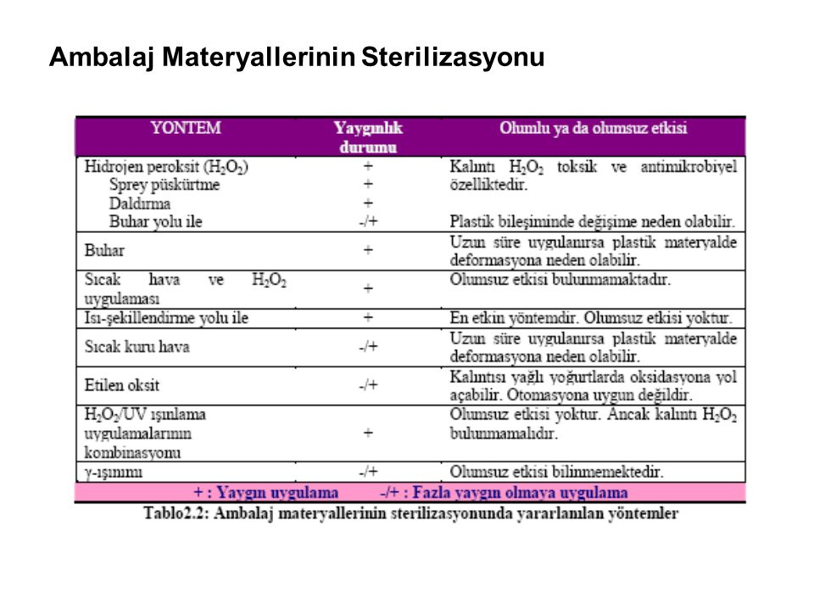

Slide 4
Soğutma
İnkübasyon sonrası asitlik gelişiminin kontrol altına alınabilmesi için sıcaklığın <10°C’a (mümkünse <5°C’a) düşürülmesi gerekmektedir.
Aksi hâlde starter bakterilerinin metabolik faaliyetleri ve dolayısıyla asitlik gelişimi devam etmektedir. Böylece üründe karakteristik tat-aroma dengesi bozulmakta, serum ayrılması eğilimi artmakta ve yüksek depo asitliği (after-acidification) olarak ifade edilen olumsuzluk meydana gelmektedir.
Yoğurt üretiminde soğutma işlemi tek ya da iki aşamalı olabilmektedir.

Slide 5
Tek Aşamalı
Daha çok set tipi yoğurt üretiminde kullanılmaktadır. Burada fermente ürün direkt olarak inkübasyon sıcaklığından <10°C’a soğutulmaktadır.
İki Aşamalı
Fermente ürün inkübasyon sonrasında önce 20-24°C dolayına kadar soğutulmakta ve ardından <5°C’a kadar sıcaklık düşürülerek depolama gerçekleştirilmektedir. İki aşamalı olarak soğutulan yoğurtlarda reolojik özellikler depolamanın ilk birkaç gününden sonra en üst düzeye çıkmaktadır.

Slide 6
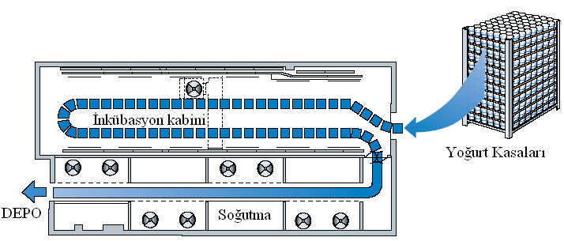

Slide 7
Pıhtısı kırılmış yoğurdun soğutulmasında plakalı ya da borulu tip soğutuculardan yararlanılmaktadır. Plakalı soğutucular plakalı ısı değiştiricilerle benzerlik göstermekte ve tank içerisinde soğutma işlemine oranla 2-3 kat daha hızlı bir soğutma yapmaktadır.
Depolama
Yoğurdun 0-10°C ± 2.5°C arasındaki değerlerde depolanması biyolojik ve biyokimyasal reaksiyonların yavaşlatılması için zorunlu bir uygulamadır. Böylece ürünün kalitesi, üretim tarihinden itibaren 3 hafta kadar korunabilmektedir.

Slide 8
Depolama Sırasında Görülen Değişmeler
Sonradan Asitlik Artışı
Kosistens ve Viskozitedeki Değişimler
Tat - Aromadaki Değişimler

Slide 9
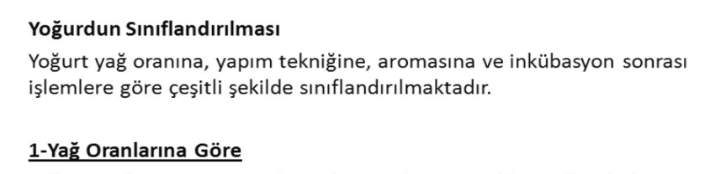
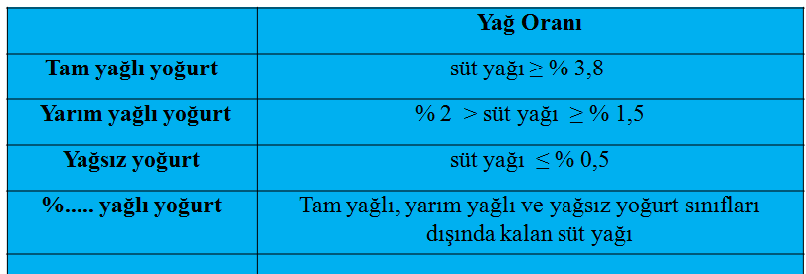

Slide 10
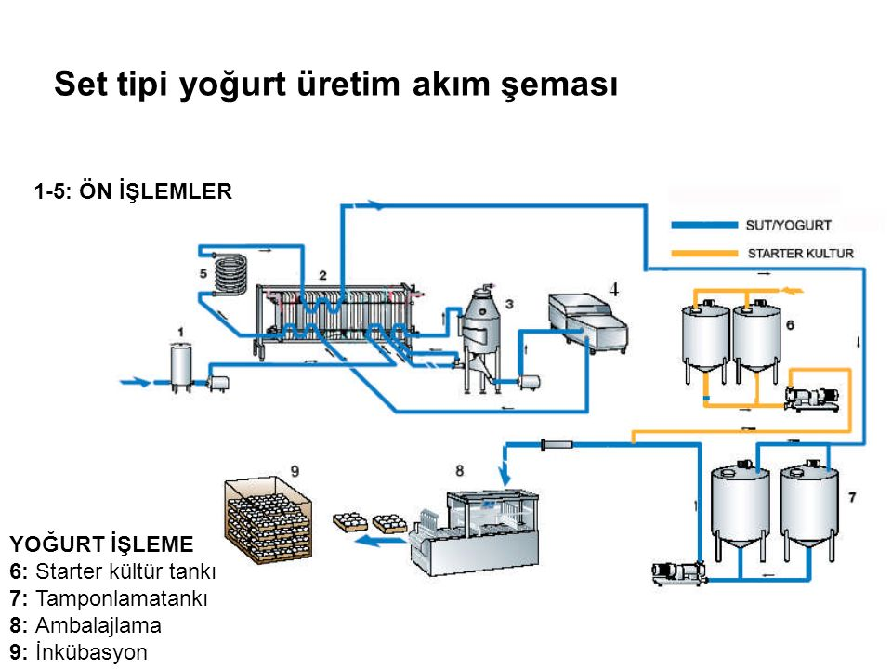
2- Yapım Tekniğine Göre
Set yoğurt (pıhtısı kırılmamış yoğurt):
Süte uygulanan ön işlemlerden sonra yoğurt sütü ambalaj kaplarına doldurulur. Fermantasyon işlemi, bu kaplar içerisinde ve özel inkübasyon odalarında yapılır. Bu şekilde üretilen yoğurtlara set tipi yoğurt denir.

Slide 11
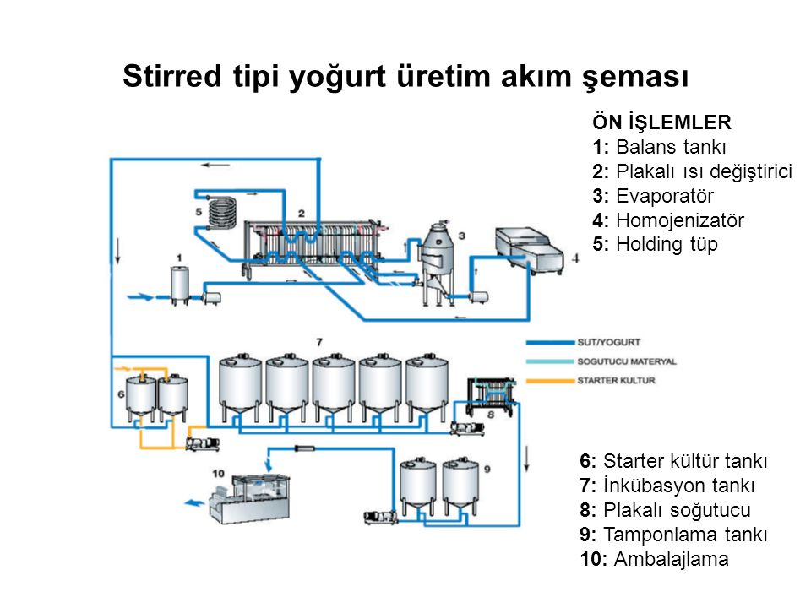
Stirred yoğurt (pıhtısı kırılmış yoğurt):
Bu tipte yoğurt üretiminde ise fermantasyon işlemi bir tank içerisinde gerçekleşmekte ve inkübasyon sonunda pıhtı kırılarak bir pompa aracılığıyla dolum noktasına iletilmektedir.

Slide 12
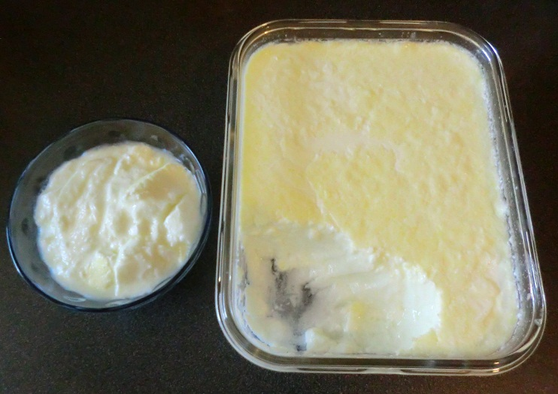
Kaymaklı yoğurt
Süt yağı ile yağsız süt fazının yoğunluklarının farklı olmasından
dolayı yağ globüllerinin sütün yüzeyinde birikmesi ilkesinden yararlanılmaktadır. Genel olarak süt sıcaklığındaki artışa paralel yağ globüllerinin sütün yüzeyine doğru hareketliliği artmaktadır. Yüzeyde kaymak tabakasının oluşumu istendiği durumlarda yoğurt kapları nispeten yüksek sıcaklıklarda doluma alınmakta ve kaymak bağlama işlemine sıcaklık 42-43°C’ye inene kadar izin verilmektedir.

Slide 13
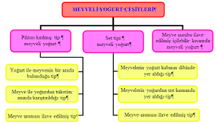
3. Aromasına Göre
Sade yoğurt:
Meyveli yoğurt:

Slide 14
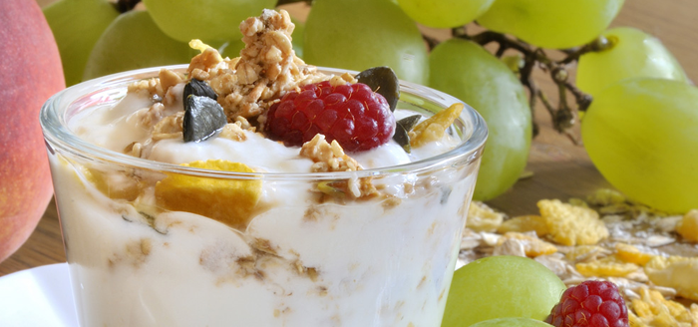
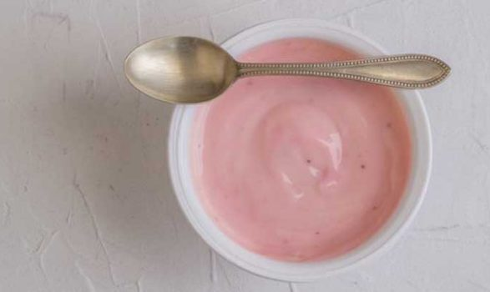
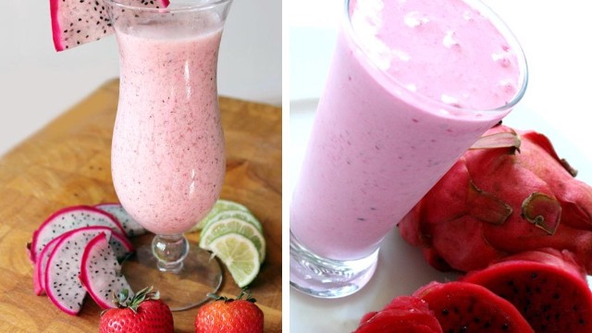

Slide 15
Dondurulmuş Meyveli Yoğurt
Dondurma miksi gibi hazırlanır. Buna göre de stabilizör ayarlaması yapılmalıdır. Genelde süt pastörize edilip meyve, meyve aroması ilave edilir. %0.6 oranında stabilizör ilave edilir ve mayalanır. Bu ürünlerde L.bulgaricus dışında L.acidophilus da kullanılarak inkübasyona bırakır. Yoğurt oluştuktan sonra dondurma üretim ilkelerine göre dondurulur. Yoğurdun yoğunlaşma derecesine bağlı olarak kalan laktoz % 3-5 oranında olabilir.
Bu ürün yapım teknolojilerindeki farklılıklara göre üç gruba ayrılmaktadır:
Yumuşak dondurulmuş yoğurt
• Sert dondurulmuş yoğurt
• Mus yoğurt şeklindedir.
Üretim teknolojisi açısından bu 3 tip arasında çok belirgin farklılıklar bulunmamakla birlikte, sert ya da yumuşak yoğurt üretiminde stabilizer/emülsifiyer ve şeker katkılı soğuk meyve şurubu miksi belirli oranlarda soğuk yoğurt ile karıştırılıp dondurulurken
mus yoğurt üretiminde ise meyve şurubu miksi sıcak olarak yoğurt ile karıştırılmaktadır.

Slide 16
